Slide 1
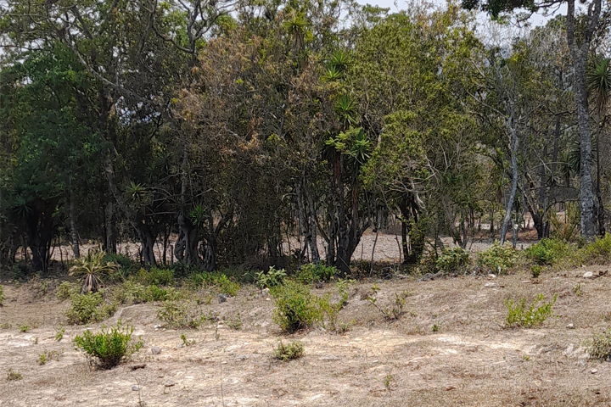
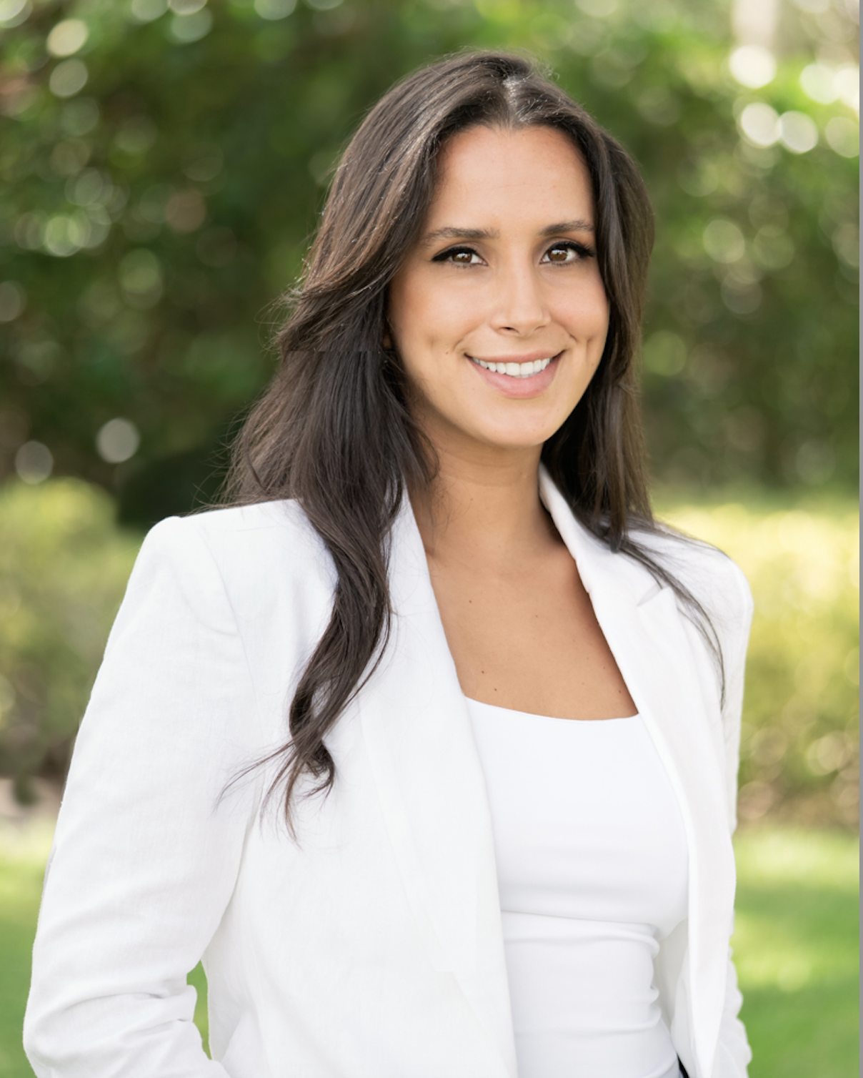

BRT4414
RECIEN
LISTADO
Todas las Ofertas son Bienvenidas!!
L. 4,495,000
Terreno semiplano de 11,401 varas²
Santa Ana, Francisco Morazán.
Ideal para desarrolladores.
Alexa Moran
9551-0352 / 2270-7020
contacto@bienesraicestrebol.hn BienesRaicesTrebol.hn

